Slide 1
PROMETHEUS LEGAL OFFICE · INSTRUKCJA OBSŁUGI
Panel wierzyciela (klienta)
Panel wierzyciela służy do zlecania i śledzenia windykacji Twoich należności. Wgrywasz faktury (albo podłączasz księgowość i dzieje się to samo), akceptujesz wyceny, obserwujesz oś czasu każdej sprawy, pobierasz dokumenty, rozliczasz wypłaty i możesz polecać Prometheus znajomym firmom. Dochodzimy od dłużników całej wierzytelności: kapitału niezapłaconych faktur, odsetek za opóźnienie i rekompensaty (art. 10). Kapitał wraca do Ciebie w 100%, naszym wynagrodzeniem są odsetki i rekompensata - z faktur niezapłaconych w całości, z zapłaconych po terminie po połowie - a z góry nie płacisz nam ani złotówki. Lewe menu ma osiem pozycji (Strona główna, Moje sprawy, Wgraj dokumenty, Integracje, Portal dokumentów, Wypłaty, Polecenia znajomym, Ustawienia), a na telefonie zastępuje je dolny pasek. Poniżej każda sekcja po kolei, w tej samej kolejności co menu.
21 funkcji · krok po kroku

Slide 2
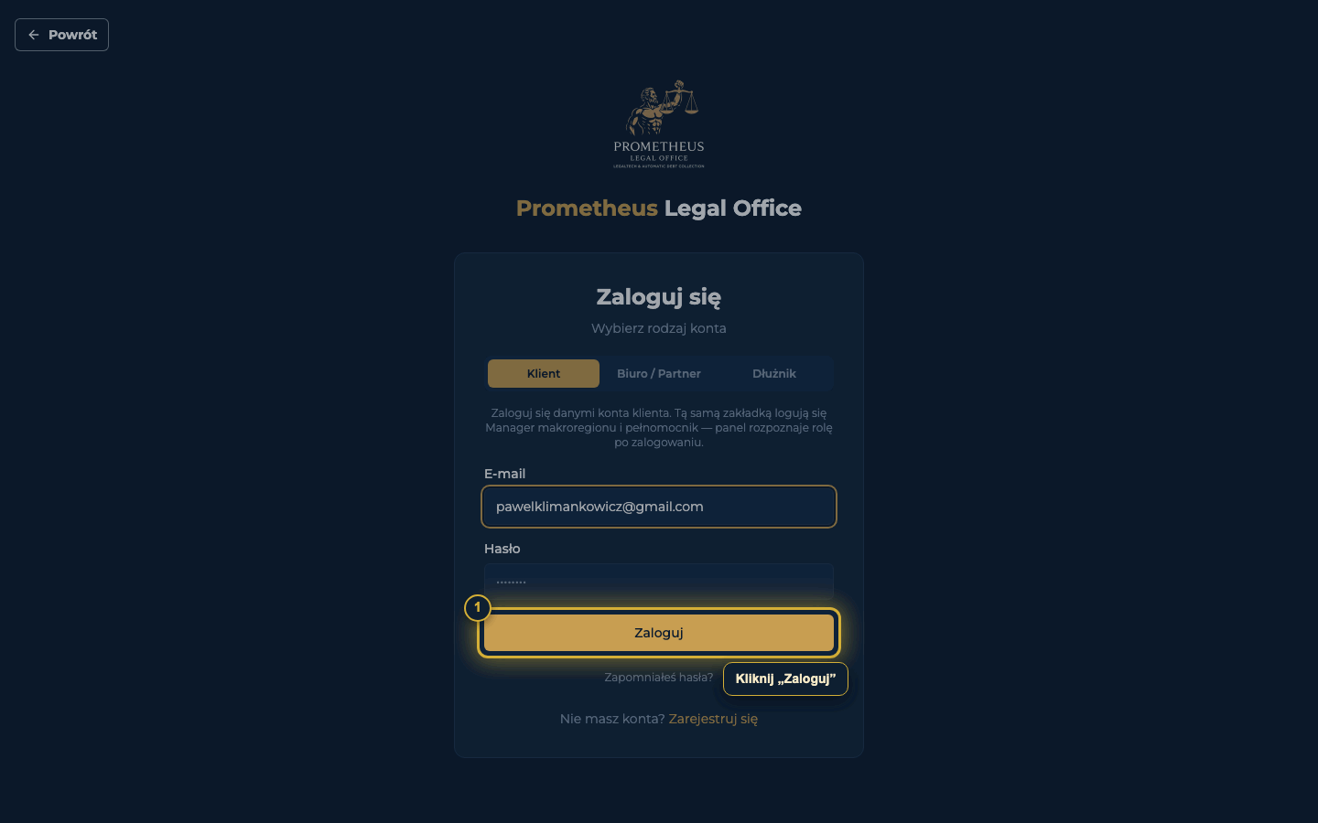
01
Logowanie do panelu
Krok 1 / 21
Co zrobić: Wybierz „Klient” i zaloguj się
Wejście do panelu zajmuje kilka sekund: przełącznik u góry formularza ma trzy rodzaje logowania - wybierz „Klient”, podaj e-mail i hasło konta wierzyciela.
Notes:
• Zakładka musi zgadzać się z kontem: konto biura rachunkowego wpuszczamy tylko przez „Biuro rachunkowe”, a dłużnik loguje się kodem przez „Dłużnik”.
• Nie pamiętasz hasła - link „Zapomniałeś hasła?” pod polem hasła wysyła wiadomość ze zmianą hasła na Twój adres.
• Przy pierwszym wejściu wita Cię krótki kreator: Sprawdź dane firmy → Konto do wypłat → Wgraj fakturę → Gotowe!. Możesz go pominąć - na stronie głównej zostaje stała checklista „Pierwsze kroki”, która sama pilnuje, czego jeszcze brakuje.
• Sesja wygasa po 10 minutach. Licznik w nagłówku pokazuje czas, minutę przed końcem pyta i przyciskiem „Przedłuż o 5 minut” zostajesz zalogowany. To bezpiecznik - w panelu widać dane finansowe Twojej firmy.

Slide 3
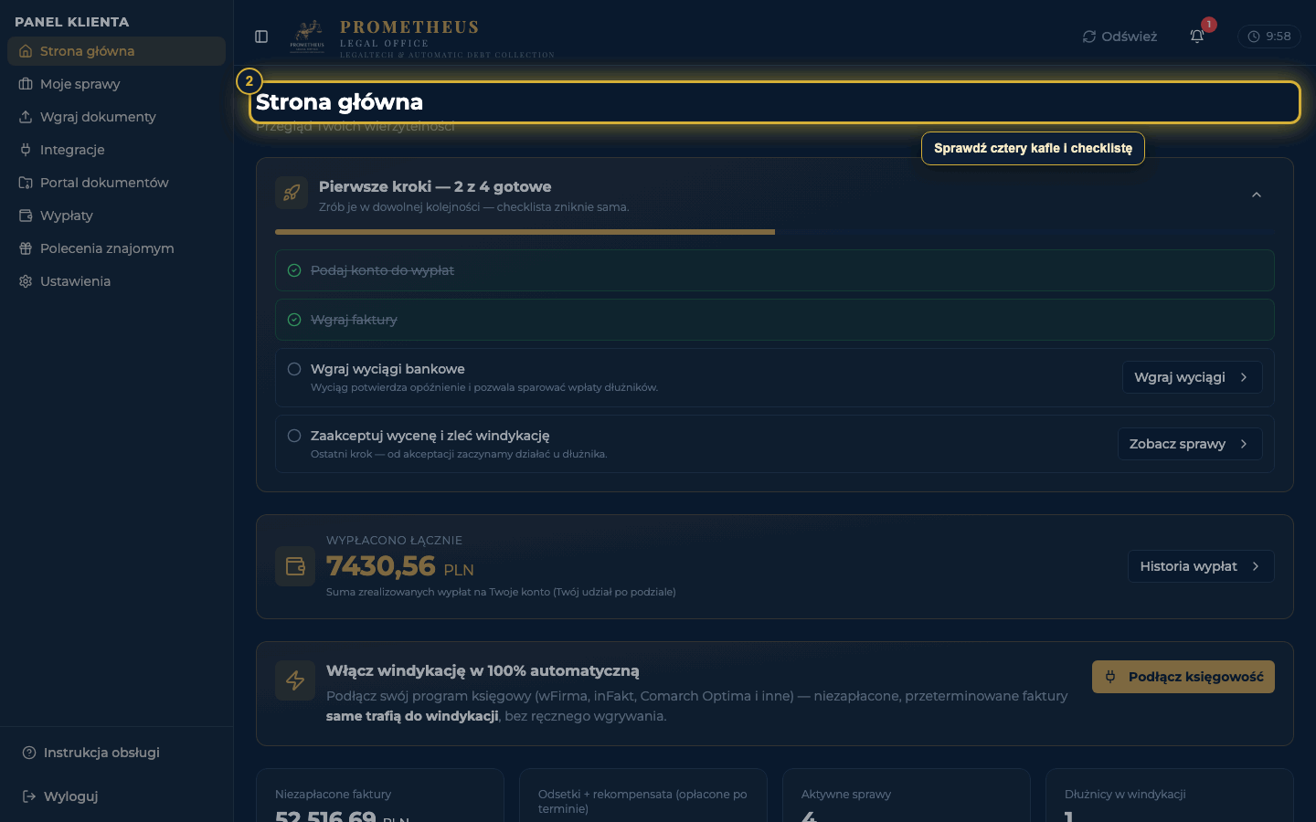
02
Strona główna - przegląd wierzytelności
Krok 2 / 21
Co zrobić: Sprawdź cztery kafle i checklistę
Strona główna to jedno spojrzenie na stan Twoich wierzytelności - cztery kafle liczb, a nad nimi to, co wymaga Twojej reakcji.
Notes:
• Kafle: „Niezapłacone faktury” (kapitał pozostały do spłaty), „Odsetki + rekompensata (opłacone po terminie)” - roszczenie z faktur, które dłużnik uregulował po terminie, „Aktywne sprawy” (sprawy niedomknięte) i „Dłużnicy w windykacji” (sprawy z podpisaną umową).
• Kwoty w kaflach są TWOJE: kapitał niezapłaconych faktur w 100%, a odsetki i rekompensata z faktur opłaconych po terminie już po naszym wynagrodzeniu 50% + VAT - nie musisz nic przeliczać.
• Pasek „Pierwsze kroki” pokazuje, ile z czterech startowych zadań masz gotowych (konto do wypłat, faktury, wyciągi, akceptacja wyceny); każdy krok ma przycisk prowadzący na miejsce. Pasek zwija się przyciskiem i znika sam po skompletowaniu.
• Brak poprawnego IBAN-u to pomarańczowe ostrzeżenie z przyciskiem „Otwórz ustawienia” - bez rachunku nie przelejemy Ci środków i nie zlecisz windykacji.
• W nagłówku panelu masz przycisk odświeżenia danych, dzwonek powiadomień z licznikiem (kliknięcie powiadomienia otwiera jego pełny opis w oknie na środku ekranu) oraz licznik sesji; „Instrukcja obsługi” i „Wyloguj” są w stopce lewego menu.

Slide 4
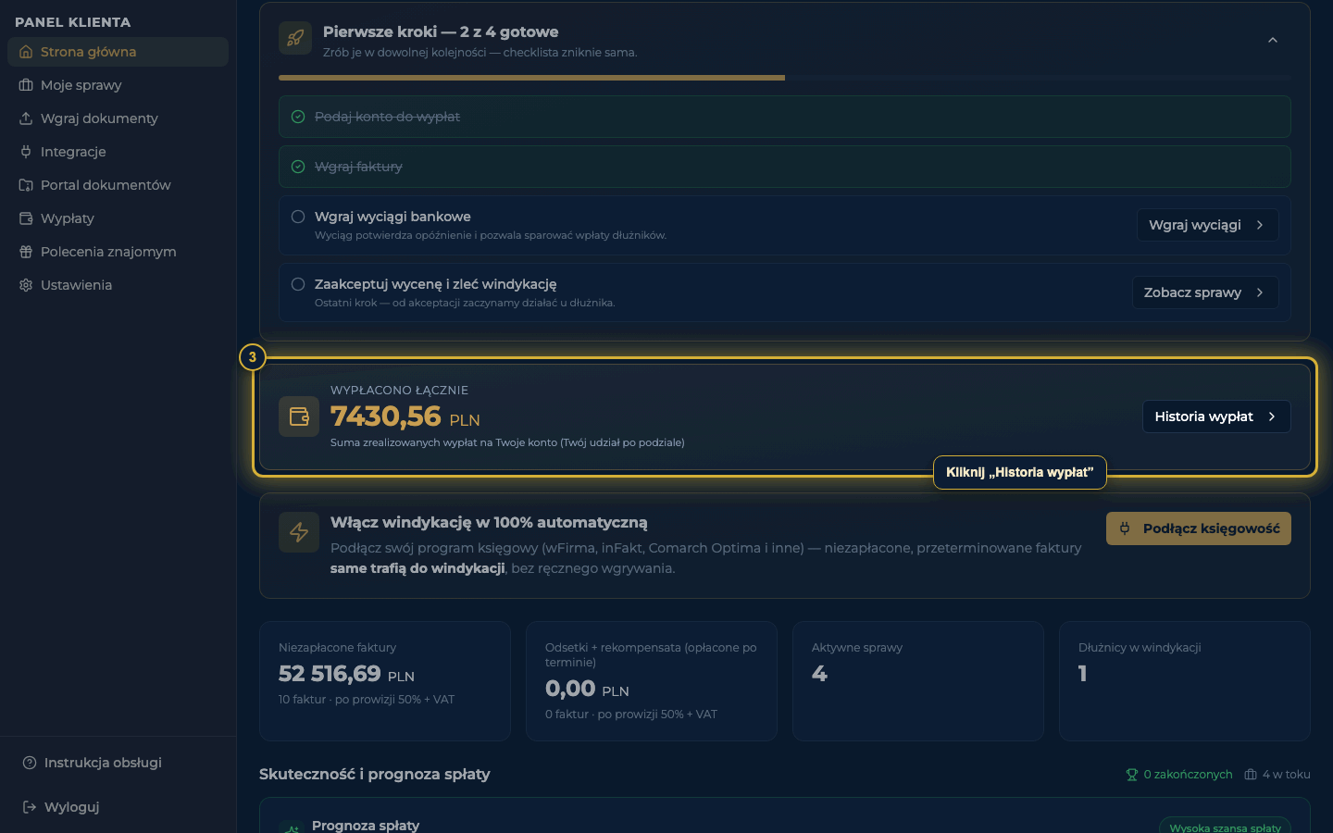
03
Wypłacono łącznie i historia wypłat
Krok 3 / 21
Co zrobić: Kliknij „Historia wypłat”
Wyróżniona karta u góry pokazuje „Wypłacono łącznie” - sumę środków, które faktycznie trafiły na Twoje konto (już po podziale), a przycisk „Historia wypłat” otwiera pełne zestawienie rozliczeń.
Notes:
• Model jest prosty i bez opłat wstępnych: dochodzimy całej wierzytelności - kapitał niezapłaconych faktur wraca do Ciebie w 100% (razem ze zwróconą opłatą sądową), a naszym wynagrodzeniem są odsetki i rekompensata (art. 10): z faktur niezapłaconych w całości, z faktur zapłaconych po terminie po połowie w ujęciu netto.
• Z odsetek i rekompensaty od faktur zapłaconych po terminie na Twoje konto trafia kasowo około 38,5% (po odliczeniu VAT z naszej faktury) - dlatego wszystkie kwoty „dla Ciebie” w panelu są już przeliczone.
• Dopóki nie ma rozliczeń, karta pokazuje 0,00 PLN - pierwsza wypłata pojawi się tu automatycznie po spłacie dłużnika.

Slide 5
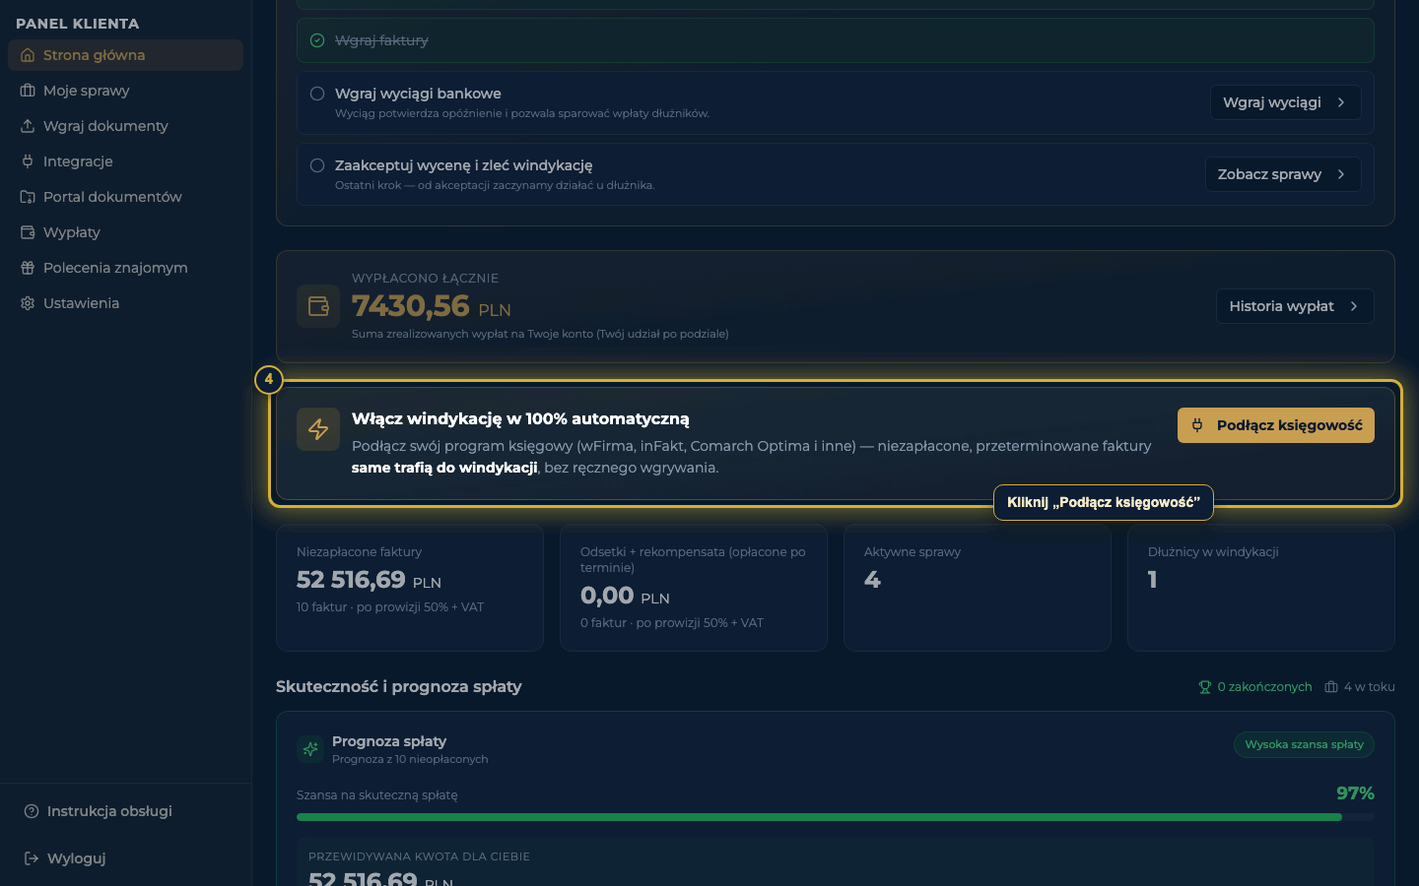
04
Windykacja automatyczna z księgowości
Krok 4 / 21
Co zrobić: Kliknij „Podłącz księgowość”
Baner automatyzacji to najkrótsza droga do windykacji bez ręcznej pracy: po podłączeniu programu księgowego przeterminowane, nieopłacone faktury trafiają do nas same.
Notes:
• Obsługujemy m.in. wFirma, inFakt, Comarch ERP Optima, Fakturownia, Symfonia - przycisk „Podłącz księgowość” prowadzi do zakładki Integracje.
• Gdy połączenie działa, baner zmienia się w zielone „Księgowość podłączona - windykacja działa automatycznie” z przyciskiem „Zarządzaj”.
• Synchronizacja chodzi codziennie w tle; nowe zaległości same tworzą sprawy, a Ty dostajesz powiadomienie i akceptujesz wycenę.

Slide 6
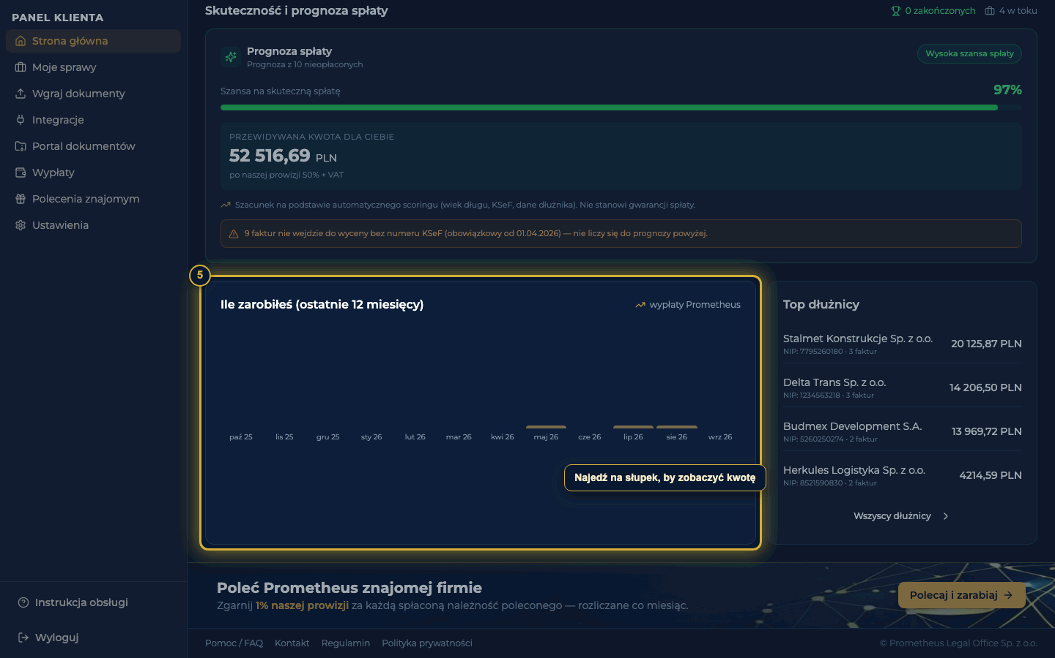
05
Ile zarobiłeś - wykres 12 miesięcy
Krok 5 / 21
Co zrobić: Najedź na słupek, by zobaczyć kwotę
Wykres „Ile zarobiłeś (ostatnie 12 miesięcy)” pokazuje Twoje wypłaty z Prometheus miesiąc po miesiącu.
Notes:
• Najechanie na słupek wyświetla dokładną kwotę danego miesiąca.
• Dopóki nie ma rozliczeń, w miejscu wykresu widnieje informacja, że pojawią się tu po pierwszej windykacji.
• Wykres liczy wypłaty zrealizowane na Twoje konto - pełne rozliczenie każdej z nich znajdziesz w zakładce Wypłaty.

Slide 7
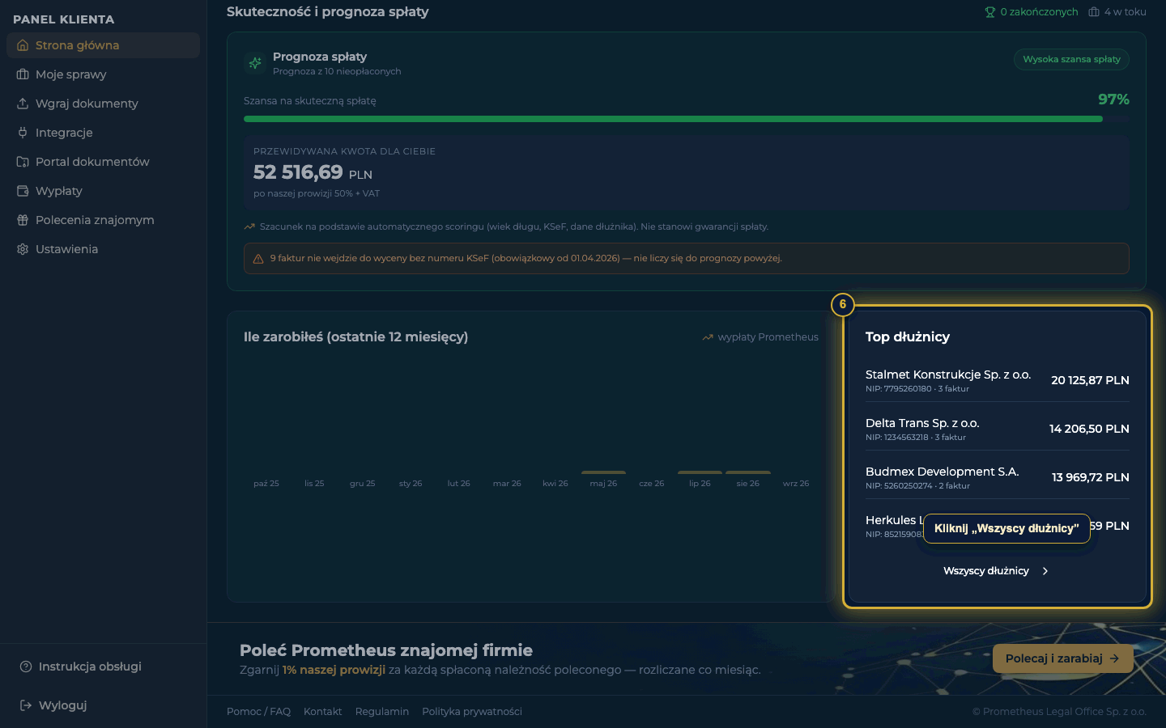
06
Top dłużnicy
Krok 6 / 21
Co zrobić: Kliknij „Wszyscy dłużnicy”
Lista „Top dłużnicy” zestawia pięciu kontrahentów, u których leży najwięcej Twoich pieniędzy.
Notes:
• Każda pozycja to nazwa, NIP, liczba przeterminowanych faktur i kwota - również w ujęciu netto dla Ciebie.
• Ranking bierze wyłącznie sprawy z otwartym roszczeniem, więc spłacone i domknięte z niego wypadają.
• Przycisk „Wszyscy dłużnicy” przenosi do listy spraw, gdzie zobaczysz etap każdej z nich.

Slide 8
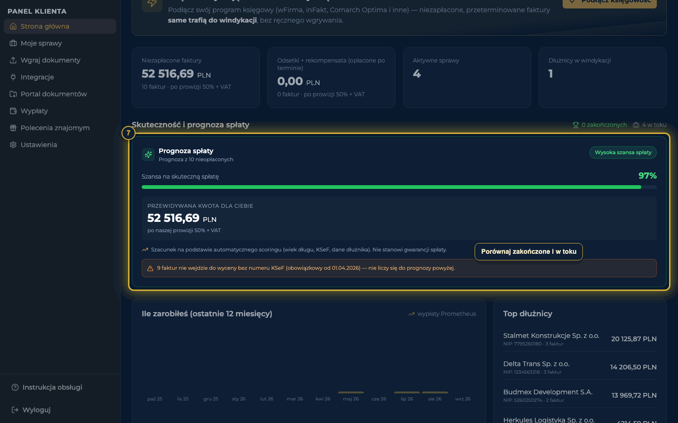
07
Skuteczność i prognoza spłaty
Krok 7 / 21
Co zrobić: Porównaj zakończone i w toku
Sekcja „Skuteczność i prognoza spłaty” odpowiada na dwa pytania: ile spraw już się zamknęło i ile pieniędzy realnie możesz odzyskać.
Notes:
• Po prawej dwa liczniki: sprawy zakończone i sprawy w toku - liczone na tym samym zbiorze, co kafel „Aktywne sprawy”, więc nigdy się nie rozjadą.
• Karta prognozy podaje przewidywaną kwotę dla Ciebie (netto) i pasmo szansy spłaty; podpis mówi, z ilu faktur nieopłaconych i zapłaconych po terminie została policzona.
• Prognoza spada z każdą wpłatą dłużnika - niezależnie od tego, czy wpłata przyszła z wyciągu, czy na nasz rachunek inkaso.
• Sekcja pojawia się tylko wtedy, gdy masz otwarte faktury albo jakiekolwiek sprawy.

Slide 9
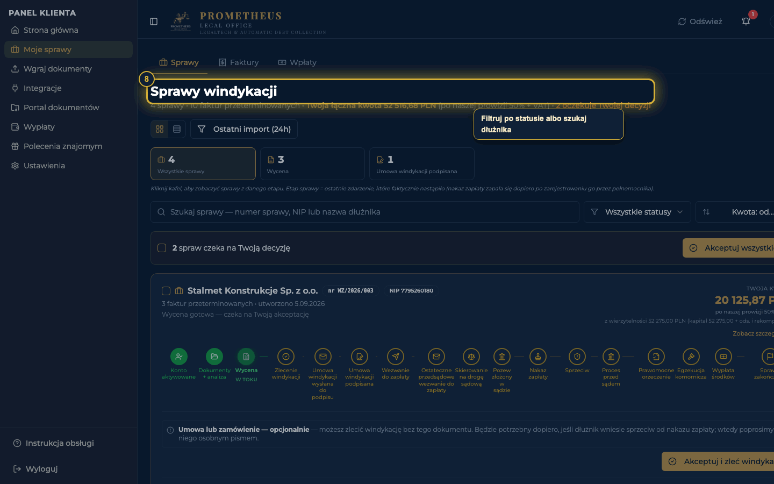
08
Moje sprawy - lista, etapy i portfel
Krok 8 / 21
Co zrobić: Filtruj po statusie albo szukaj dłużnika
„Moje sprawy” to portfel windykacji: jedna karta = jedna sprawa przeciw jednemu dłużnikowi. Nad listą są trzy zakładki portfela - Sprawy, Faktury i Wpłaty.
Notes:
• Na karcie: nazwa i NIP dłużnika, numer sprawy, liczba przeterminowanych faktur, „Twoja kwota” (kapitał w całości oraz odsetki i rekompensata po naszym wynagrodzeniu) z rozbiciem na kapitał oraz odsetki i rekompensatę, a pod nazwą jedno zdanie o tym, co się właśnie dzieje.
• Pasek etapów prowadzi przez cały łańcuch sprawy: konto, dokumenty i analiza, wycena, zlecenie windykacji, umowa wysłana i podpisana, wezwanie, ostateczne wezwanie, droga sądowa, pozew w sądzie, nakaz zapłaty, sprzeciw, proces, prawomocne orzeczenie, egzekucja komornicza, wypłata, zakończenie. Etapy zapalają się same z realnych zdarzeń.
• Filtr statusów (czeka na Twoją decyzję / w toku / odzyskane / zakończone i odrzucone), sortowanie (kwota, data, dłużnik A–Z), przełącznik widoku kart i tabeli oraz przycisk „Ostatni import (24h)” zawężają listę; wyszukiwarka działa po numerze sprawy, NIP-ie i nazwie dłużnika.
• „Zobacz szczegóły” otwiera pełną kartę sprawy, a „Usuń sprawę” tylko ukrywa ją na Twojej liście.
• Zakładka Faktury to pojedyncze faktury ze statusem płatności, wynikiem weryfikacji i oceną gotowości do pozwu (z eksportem CSV), a zakładka Wpłaty - historia podjętych działań windykacyjnych, czyli spłaty od dłużników rozliczone na kapitał, odsetki i rekompensatę.
• Pełna spłata domyka sprawę sama - niezależnie od kanału wpłaty (przelew na rachunek kancelarii albo płatność online dłużnika, także już po skierowaniu pozwu): faktury zostają rozliczone, ogłoszenie znika z giełdy długów, a sprawa przechodzi do archiwum i schodzi z aktywnych list.

Slide 10
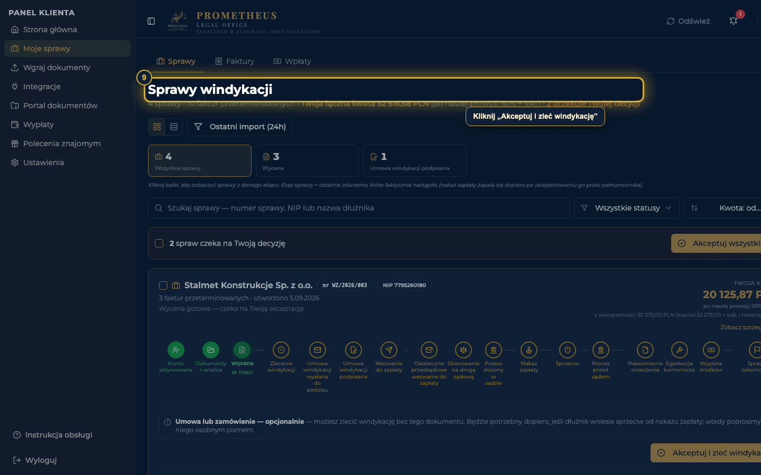
09
Akceptacja wyceny - zlecenie windykacji
Krok 9 / 21
Co zrobić: Kliknij „Akceptuj i zleć windykację”
Gdy wycena jest gotowa („Wycena gotowa - czeka na Twoją akceptację”), jedno kliknięcie uruchamia windykację.
Notes:
• Jedyny warunek to poprawny IBAN do wypłat w Ustawieniach firmy - bez niego przycisk jest zablokowany, a panel pokazuje ostrzeżenie z linkiem na miejsce.
• Umowa, zamówienie czy potwierdzenie zlecenia są OPCJONALNE: nakaz zapłaty w postępowaniu upominawczym zapada na podstawie faktur. Dokument transakcyjny poprosimy osobnym pismem dopiero wtedy, gdy dłużnik wniesie sprzeciw.
• Masz wiele spraw naraz? Pasek nad listą pozwala zaznaczyć wybrane i kliknąć „Akceptuj zaznaczone”, albo „Akceptuj wszystkie” dla wszystkich czekających na decyzję. Zlecenia idą po kolei - nie zamykaj karty, dopóki licznik nie dobiegnie końca.
• Po akceptacji generujemy umowę windykacji z pełnomocnictwami i wysyłamy Ci link do podpisu elektronicznego. Jeden podpis obejmuje wszystkie sprawy oczekujące na podpis.
• Część spraw przechodzi jeszcze krótką weryfikację po naszej stronie (zwykle do jednego dnia roboczego) - sprawa czeka wtedy ze statusem „Wycena zaakceptowana - finalizujemy szczegóły”.

Slide 11
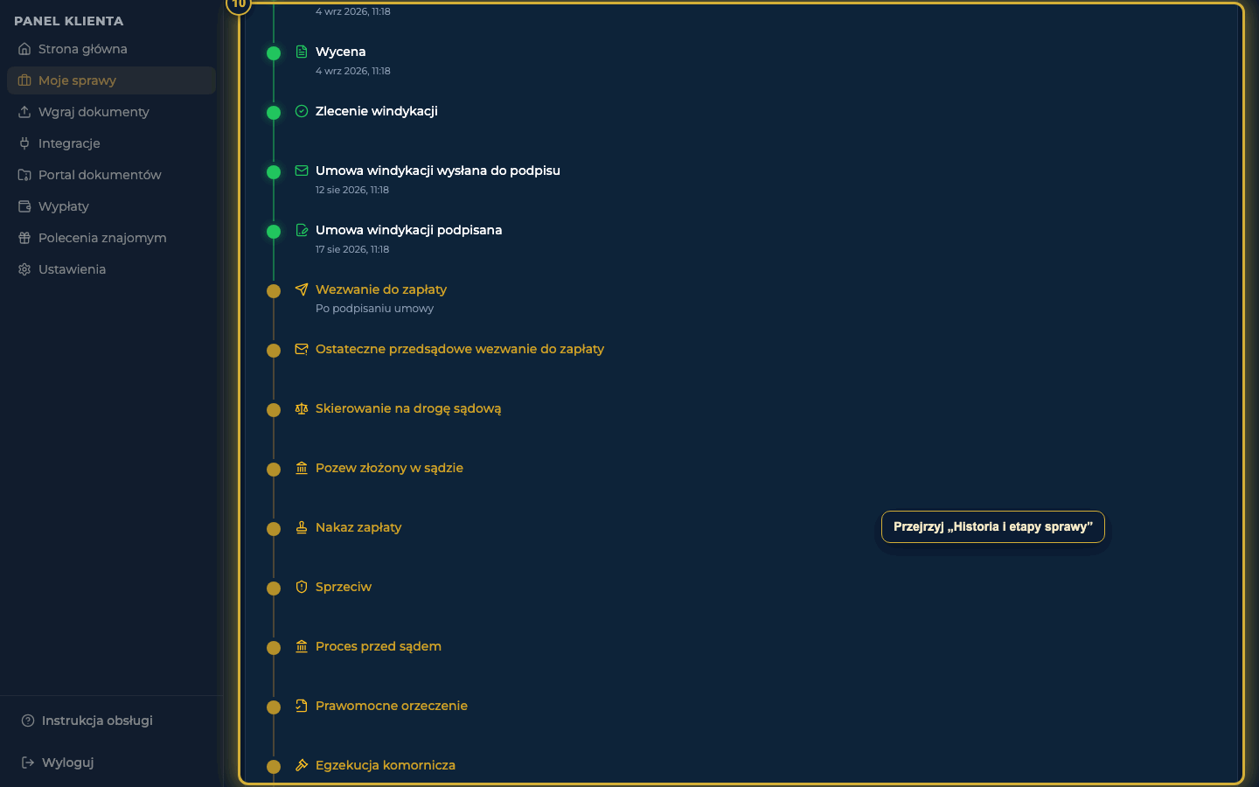
10
Szczegóły sprawy - oś czasu i dokumenty
Krok 10 / 21
Co zrobić: Przejrzyj „Historia i etapy sprawy”
Karta sprawy to jej pełna historia: oś czasu „Historia i etapy sprawy” pokazuje z datami wszystko, co się stało i co jest następne.
Notes:
• Etapy: rejestracja sprawy, analiza dokumentów, wycena, zlecenie windykacji, umowa wysłana i podpisana, wezwanie do zapłaty, ostateczne przedsądowe wezwanie, skierowanie na drogę sądową, złożenie pozwu, nakaz zapłaty, ewentualny sprzeciw i proces, prawomocne orzeczenie, egzekucja komornicza, wypłata środków, zakończenie sprawy. Aktywny etap pulsuje, a kroki wymagające Twojego działania mają przycisk (np. „Podpisz teraz”).
• Miękkie pierwsze wezwanie do dłużnika (e-mail i SMS) wychodzi automatycznie po podpisaniu umowy - nie musisz o nic prosić.
• Sekcja „Dokumenty podstawy prawnej” z oznaczeniem OPCJONALNE zmienia się w czerwone „WYMAGANE - SPRZECIW DŁUŻNIKA”, gdy dłużnik zaskarży nakaz. Wtedy wgraj umowę, zamówienie, potwierdzenie zlecenia, CMR albo WZ.
• Niżej tabela „Faktury w sprawie” (numer, data wystawienia, termin, zapłacono, kwota) i „Dokumenty sprawy” - umowa windykacji, wysłane wezwania i pozew do pobrania.
• Na końcu karta „Kontakt w sprawie tej windykacji”: dane Twojego opiekuna albo gotowy e-mail do kancelarii z numerem sprawy w tytule.

Slide 12
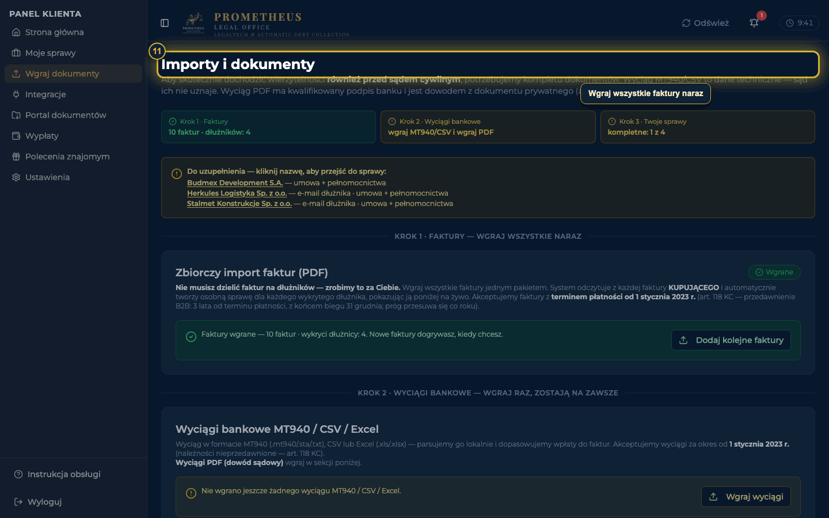
11
Wgraj dokumenty - faktury i wyciągi
Krok 11 / 21
Co zrobić: Wgraj wszystkie faktury naraz
Zakładka „Wgraj dokumenty” to jedyne miejsce, w którym rozpoczynasz windykację. Trzy kafle na górze pokazują postęp: Krok 1 Faktury, Krok 2 Wyciągi bankowe, Krok 3 Twoje sprawy.
Notes:
• Krok 1 - faktury: wrzuć WSZYSTKIE pliki naraz, choćby kilka tysięcy. Nie dziel ich na dłużników; z każdej faktury odczytujemy nabywcę, kwotę i termin (OCR), a sprawy powstają same.
• Przyjmujemy faktury z terminem płatności w okresie nieprzedawnionym (art. 118 KC) - starsze odrzucamy i mówimy o tym wprost.
• Krok 2 - wyciągi bankowe w dwóch odmianach: MT940, CSV lub Excel (parsujemy je i parujemy wpłaty z fakturami) oraz wyciąg PDF pobrany z bankowości, który ma kwalifikowany podpis banku i jest dowodem dla sądu. Wgrywasz raz i zostają na zawsze.
• Panel sam wskaże brakujące okresy: jeśli w miesiącu były wpłaty od dłużników, poprosi o wyciąg właśnie za ten miesiąc.
• Nad krokami czuwa checklista wymagań: dopóki czegoś brakuje, ma nagłówek „Brakuje N z M wymagań - wycena niedostępna”, a po skompletowaniu „Komplet dokumentów - sprawa gotowa do wyceny”. Wyciąg MT940/CSV nie jest dowodem dla sądu - dowodem jest PDF z bankowości (kwalifikowany podpis banku), dlatego oba wgrywamy.

Slide 13
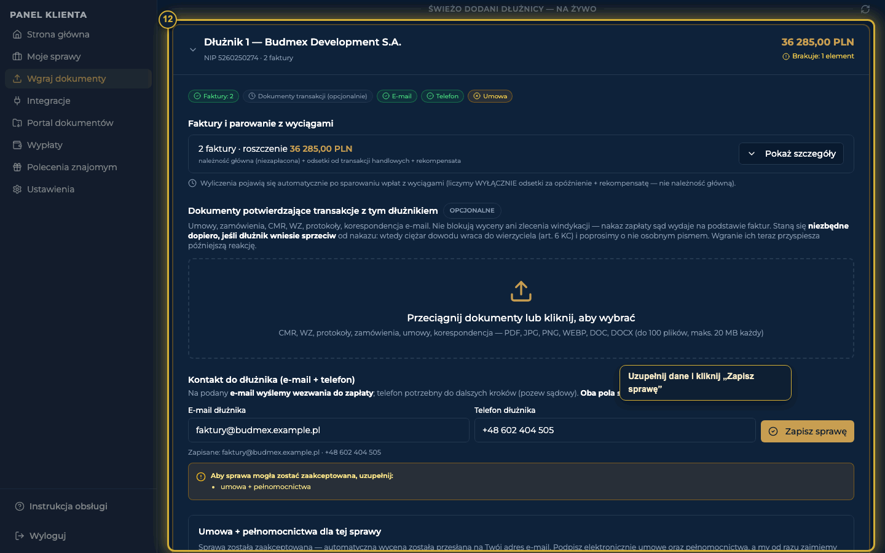
12
Twoje sprawy - jeden podpis na wszystkie
Krok 12 / 21
Co zrobić: Uzupełnij dane i kliknij „Zapisz sprawę”
Krok 3 grupuje wgrane faktury w sekcje - po jednej na każdego wykrytego dłużnika (Dłużnik 1, Dłużnik 2, …). To Twoja lista spraw przed zleceniem.
Notes:
• W sekcji: tabela faktur z dniami opóźnienia, odsetkami ustawowymi i rekompensatą (40/70/100 EUR), sparowana z wgranymi wyciągami. Wpłaty, które już do nas trafiły, są od kwoty odliczone.
• Chipy kompletności (Faktury, Dokumenty transakcji, E-mail, Telefon) pokazują, czego brakuje. Uzupełnij e-mail i telefon dłużnika - na te kanały idzie pierwsze wezwanie.
• Przycisk „Zapisz sprawę” domyka sekcję; gdy jest kompletna, wysyłamy umowę z pełnomocnictwami do e-podpisu.
• Każda sprawa dostaje osobny komplet dokumentów, ale podpisujesz tylko RAZ - jeden podpis obejmuje wszystkie sprawy czekające na podpis.

Slide 14
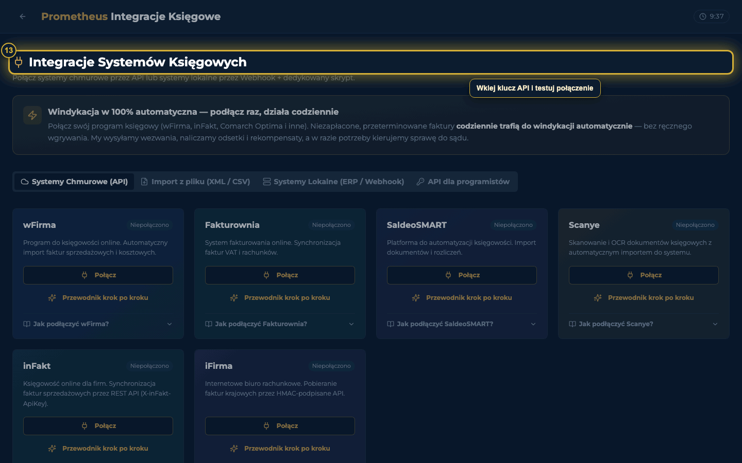
13
Integracje księgowe - systemy chmurowe (API)
Krok 13 / 21
Co zrobić: Wklej klucz API i testuj połączenie
Zakładka Integracje łączy panel z Twoją księgowością i ma cztery podzakładki: Systemy Chmurowe (API), Import z pliku (XML/CSV), Systemy Lokalne (ERP/Webhook) oraz API dla programistów.
Notes:
• W „Systemach Chmurowych (API)” wybierasz dostawcę: wFirma, Fakturownia, SaldeoSMART, Scanye, inFakt lub iFirma.
• Wklejasz klucz API (opcjonalnie NIP wierzyciela), klikasz „Testuj połączenie” - sprawdzamy dostęp bez importu - a potem „Zapisz i połącz”.
• Od tej pory przeterminowane, nieopłacone faktury pobierają się automatycznie każdej nocy; przycisk „Synchronizuj” wymusza pobranie od ręki.
• Przy każdej karcie jest przewodnik krok po kroku, skąd wziąć klucz API w danym programie.
• Podzakładka „API dla programistów” to nasze publiczne API z własnymi kluczami - dla firm, które chcą wypychać faktury z autorskiego systemu.

Slide 15
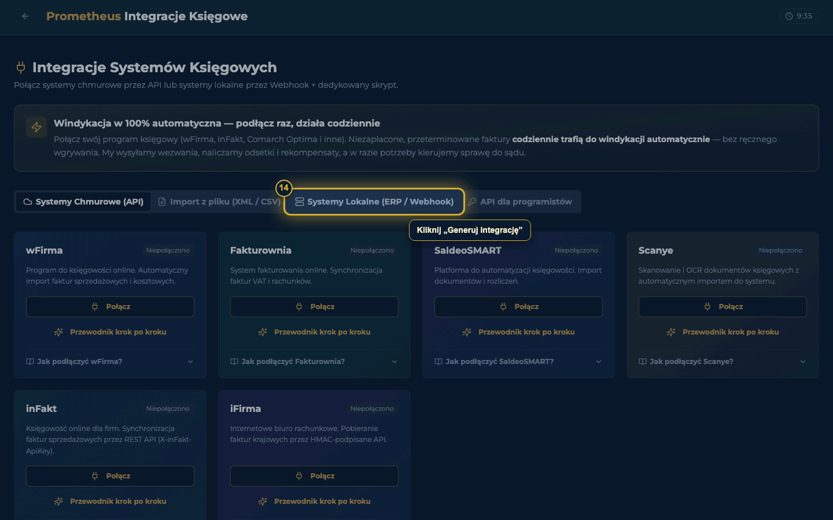
14
Integracje ERP (Optima, Symfonia i inne)
Krok 14 / 21
Co zrobić: Kliknij „Generuj integrację”
Podzakładka „Systemy Lokalne (ERP / Webhook)” obsługuje programy instalowane na Twoim serwerze: Comarch ERP Optima, Insert, Enova365, Symfonia, WAPRO, RAKS i własne bazy SQL.
Notes:
• Klikasz „Generuj integrację” - panel tworzy dedykowany skrypt Python (.py) oraz Webhook URL.
• Plik i adres przekazujesz działowi IT; po uruchomieniu na serwerze z bazą Twój system sam wypycha nieopłacone faktury do Prometheus.
• Skrypt i adres skopiujesz w każdej chwili z okna „Skrypt & Webhook” - nie trzeba generować ich ponownie.

Slide 16
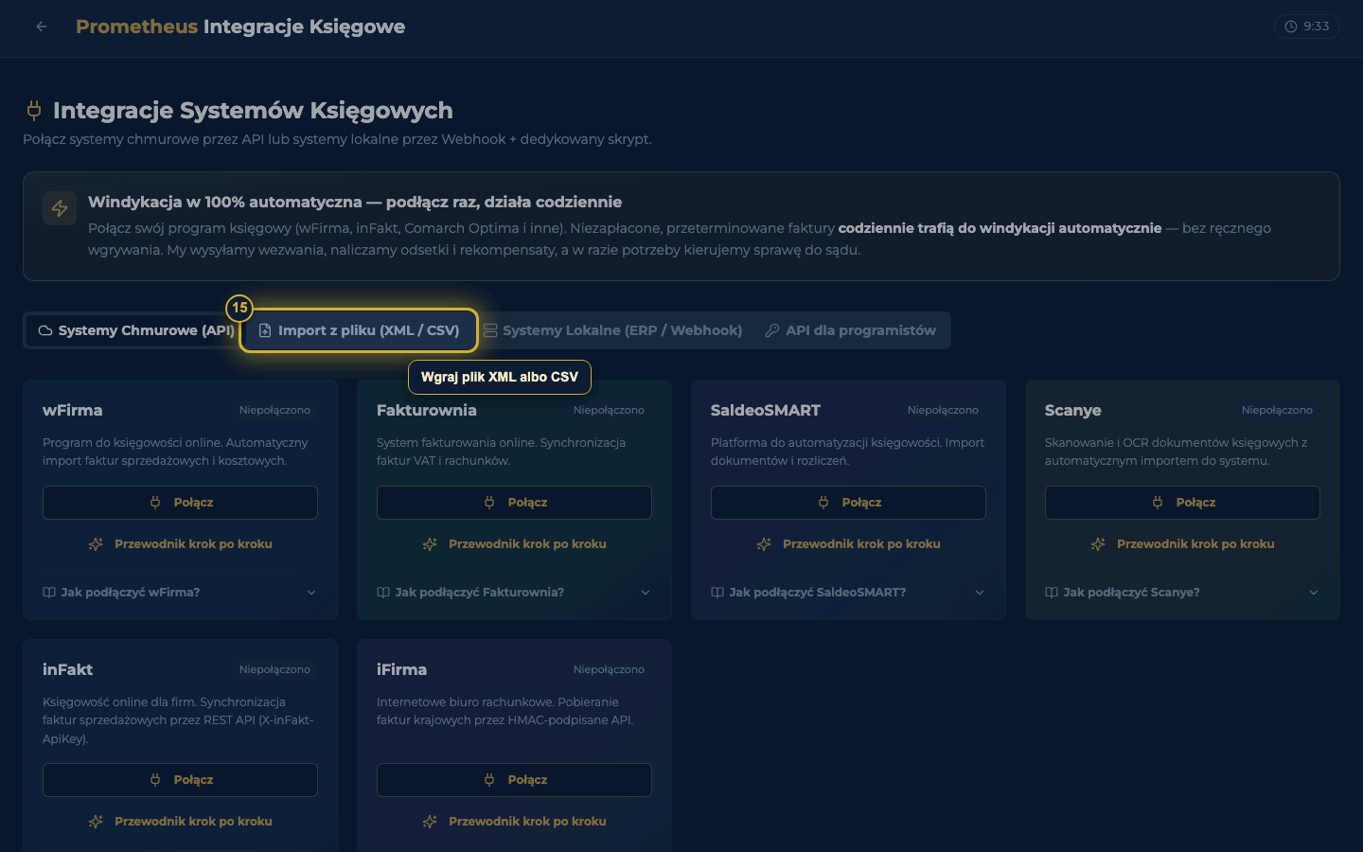
15
Import z pliku (XML/CSV)
Krok 15 / 21
Co zrobić: Wgraj plik XML albo CSV
Najprostsza droga, bez żadnej konfiguracji: eksport z księgowości i jeden plik.
Notes:
• Z Comarch ERP Optima eksportujesz rejestr sprzedaży do XML, z Symfonii do CSV (średnik jako separator).
• Plik do 5 MB wgrywasz w podzakładce „Import z pliku (XML / CSV)” - sami wybierzemy z niego przeterminowane, nieopłacone faktury.
• Przycisk „Szablon” pobiera przykładowy plik z wymaganą strukturą kolumn, jeśli chcesz przygotować dane ręcznie.

Slide 17
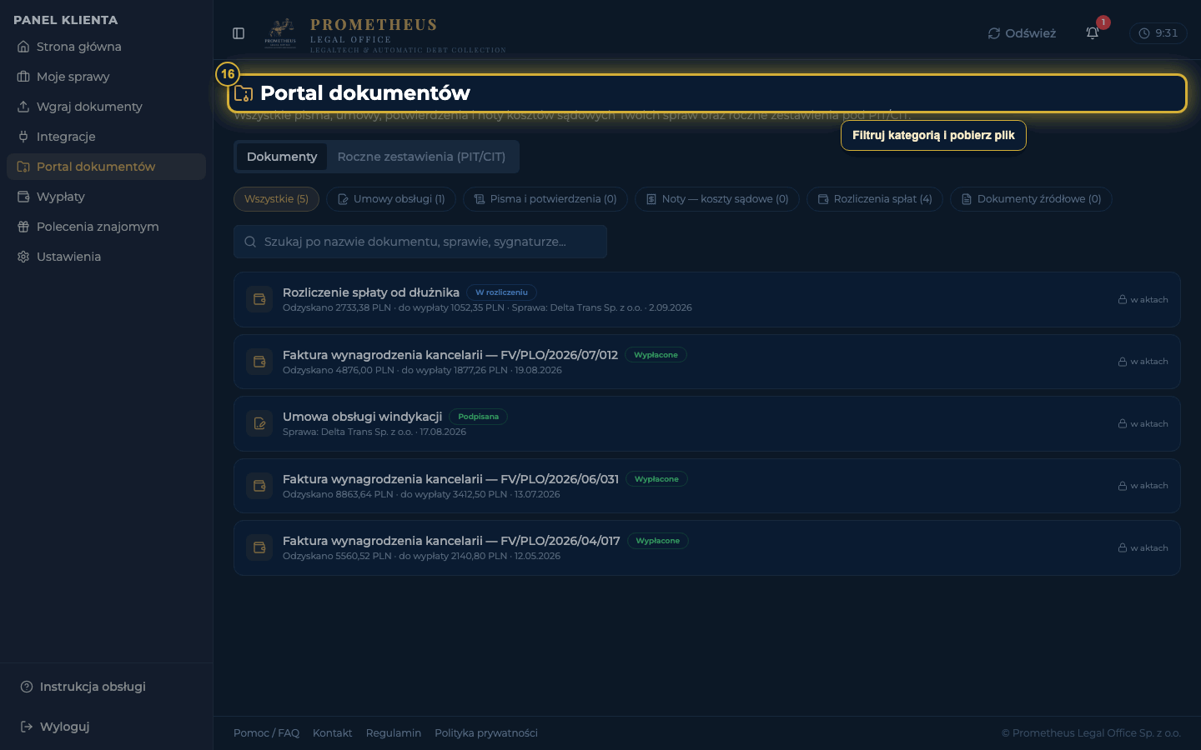
16
Portal dokumentów
Krok 16 / 21
Co zrobić: Filtruj kategorią i pobierz plik
Portal dokumentów zbiera w jednym miejscu wszystkie dokumenty Twoich spraw, z filtrem pięciu kategorii.
Notes:
• Umowy obsługi (ze statusem podpisu), Pisma i potwierdzenia (wysłane wezwania, pozew z sygnaturą akt), „Noty - koszty sądowe”, Rozliczenia spłat oraz Dokumenty źródłowe (wgrana podstawa prawna).
• Wyszukiwarka działa po nazwie dokumentu, sprawie i sygnaturze; każdy plik otwierasz lub pobierasz jednym kliknięciem.
• Nota za koszty sądowe ma przycisk „Zapłać online” - płatność idzie przez bramkę Autopay (BLIK, karta, przelew), a bieg sprawy nie czeka kilku dni na przelew. To NOTA, nie faktura: opłata sądowa jest bez VAT-u. Po podpisaniu umowy koszty ponosisz dopiero w sądzie i u komornika - opłatę sądową (art. 13 u.k.s.c.), która wraca do Ciebie razem z odzyskaną kwotą, i opłaty urzędowe.
• Dokumenty urzędowe, których oryginały leżą w aktach kancelarii, mają oznaczenie „w aktach” zamiast przycisku pobierania.

Slide 18
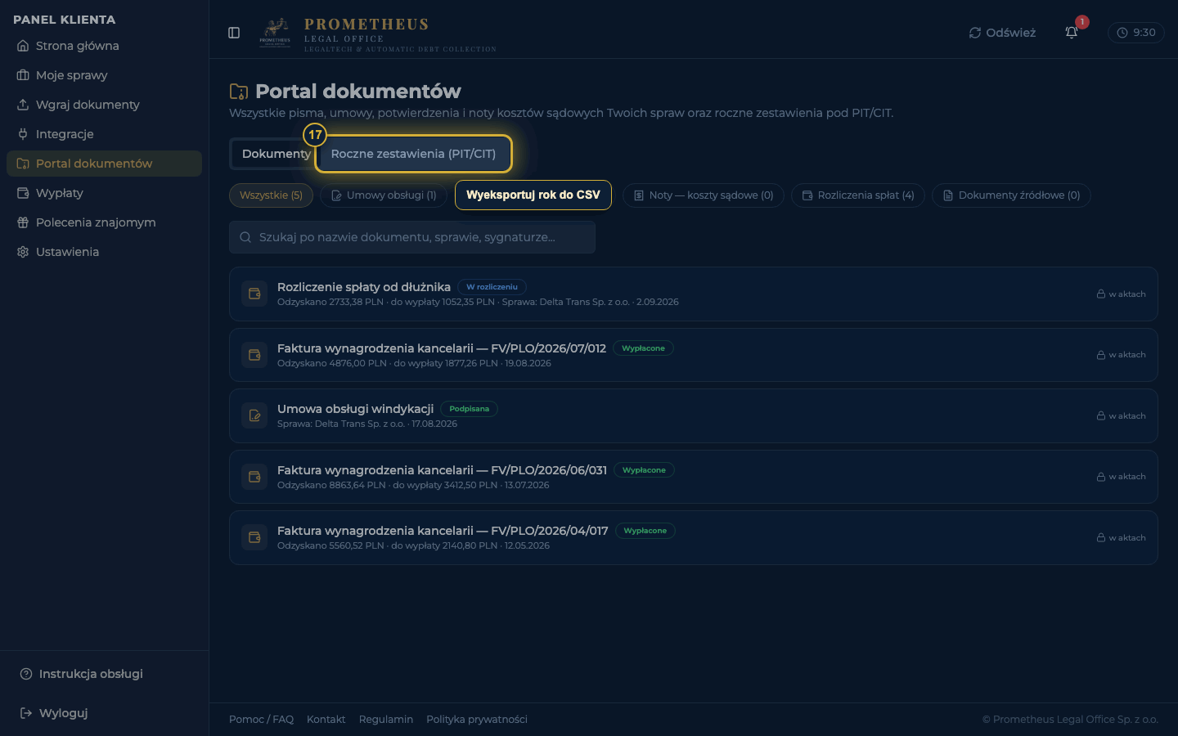
17
Roczne zestawienia (PIT/CIT)
Krok 17 / 21
Co zrobić: Wyeksportuj rok do CSV
Druga podzakładka „Roczne zestawienia (PIT/CIT)” to gotowa pomoc dla księgowości przy rozliczeniu roku.
Notes:
• Dla każdego roku: suma i liczba otrzymanych wypłat, koszty sądowe wraz z kwotą już zapłaconą oraz saldo.
• Zestawienie zbiorcze i pojedyncze lata wyeksportujesz do CSV albo wydrukujesz - bez szukania po mailach.
• To materiał pomocniczy; podstawą rozliczeń pozostają oryginalne dokumenty z pierwszej podzakładki.

Slide 19
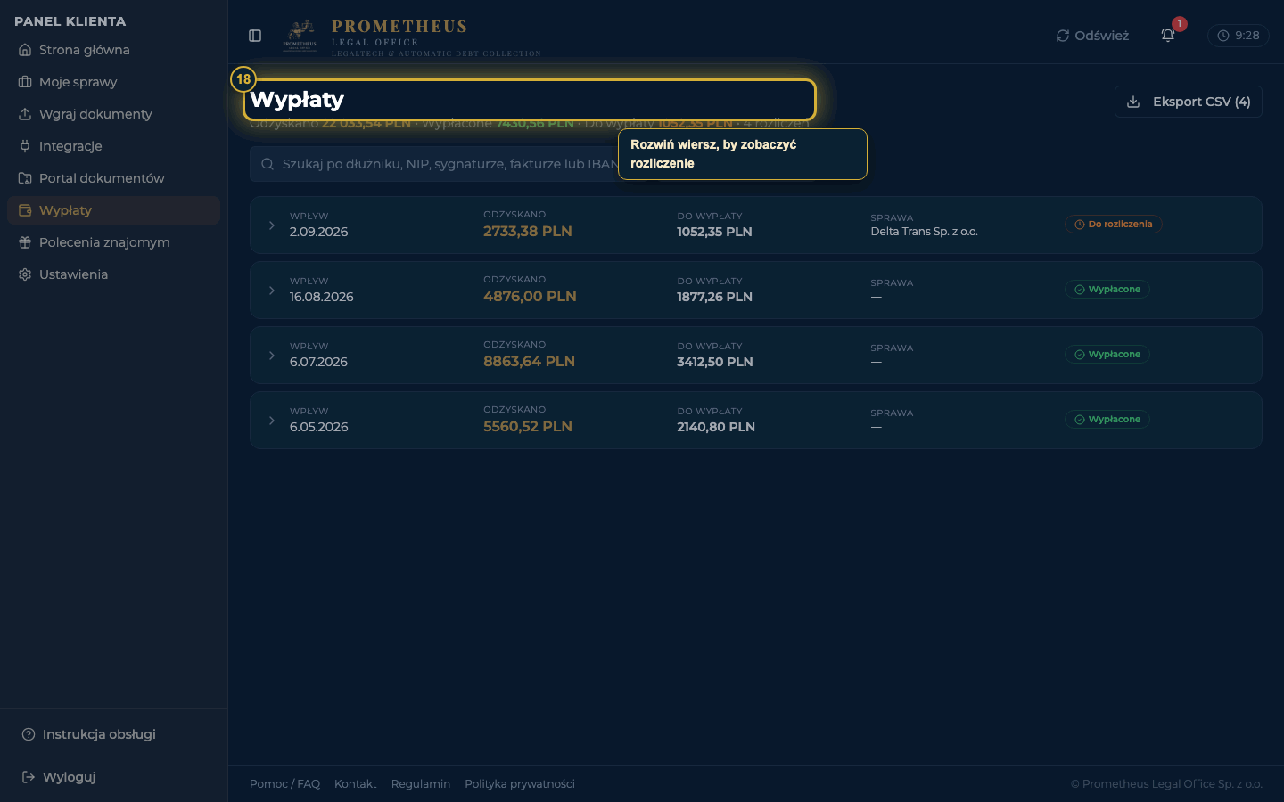
18
Wypłaty - rozliczenia windykacji
Krok 18 / 21
Co zrobić: Rozwiń wiersz, by zobaczyć rozliczenie
Zakładka „Wypłaty” pokazuje każdą złotówkę odzyskaną od Twoich dłużników i Twój udział w niej. W nagłówku trzy sumy: Odzyskano, Wypłacone i Do wypłaty.
Notes:
• Wiersz to jedno rozliczenie: data wpływu, dłużnik, kwota i status - „Wypłacone”, „Spłacono - w rozliczeniu”, „Do rozliczenia”, „Faktura wystawiona” albo „Oczekuje na inkaso”.
• Rozwinięcie wiersza pokazuje pełne rozliczenie: wpływ od dłużnika, kwotę odzyskaną, Twój udział, zwrot opłaty sądowej, „Do wypłaty razem”, nasze wynagrodzenie brutto, numer faktury, datę wypłaty i rachunek (z przyciskiem kopiowania).
• Po prawej stronie rozwiniętego wiersza jest sprawa, z której przyszły pieniądze - z NIP-em, sygnaturą i przyciskiem „Otwórz sprawę”.
• Wyszukiwarka działa po dłużniku, NIP-ie, sygnaturze, fakturze i IBAN-ie, filtr zakresu zawęża do 30 dni, 3 lub 12 miesięcy; przycisk „Eksport CSV” zabiera całą przefiltrowaną listę do księgowości.

Slide 20
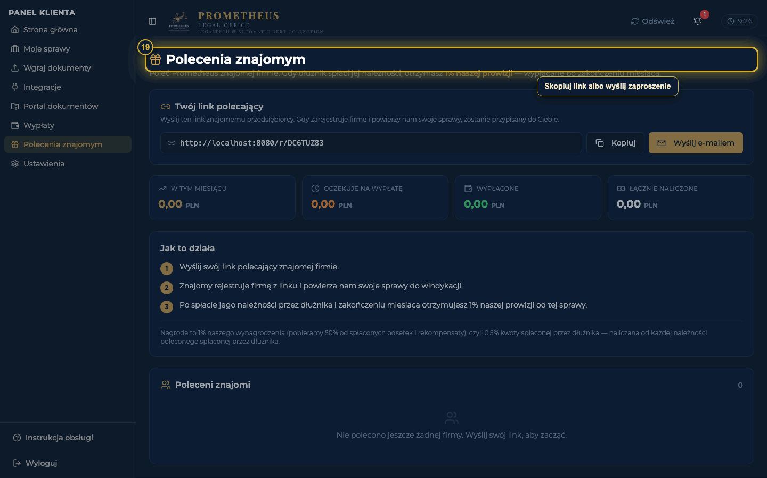
19
Polecenia znajomym - 1% prowizji
Krok 19 / 21
Co zrobić: Skopiuj link albo wyślij zaproszenie
Program poleceń działa w trzech krokach: wysyłasz znajomej firmie swój link, ona powierza nam sprawy, a Ty dostajesz udział w naszym wynagrodzeniu.
Notes:
• Twój link ma postać /r/TWÓJ-KOD - obok są przyciski „Kopiuj” i „Udostępnij”. Możesz też wpisać adres e-mail i wysłać zaproszenie naszą wiadomością (odpowiedź wróci na Twój adres).
• Nagroda to 1% naszego wynagrodzenia z odzyskanych odsetek i rekompensaty poleconej firmy - naliczana od każdej odzyskanej należności ubocznej, po zakończeniu miesiąca.
• Kafle KPI pokazują nagrody w tym miesiącu, oczekujące na wypłatę, wypłacone i łącznie naliczone; niżej rośnie lista poleconych firm ze statusem.
• Żeby otrzymać wypłatę nagrody, musisz mieć uzupełnione dane firmy i numer konta w Ustawieniach.

Slide 21
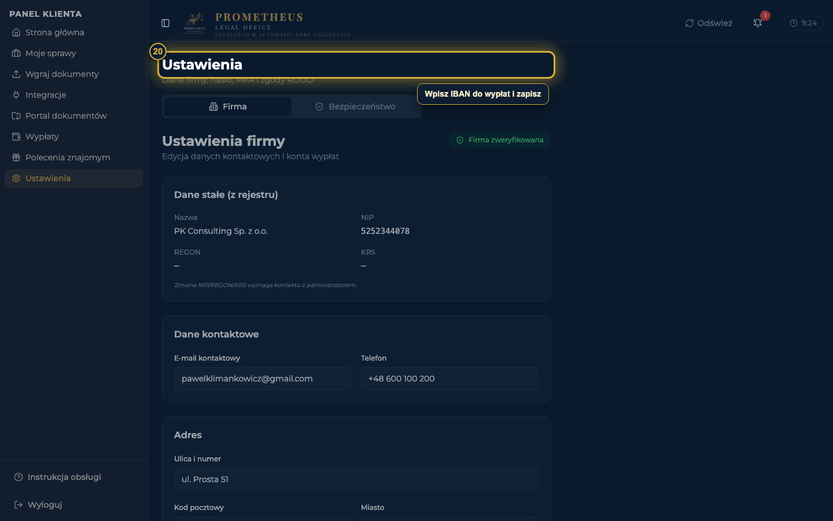
20
Ustawienia - dane firmy i rachunki
Krok 20 / 21
Co zrobić: Wpisz IBAN do wypłat i zapisz
Ustawienia mają dwie podzakładki - Firma i Bezpieczeństwo. W „Firmie” trzymamy wszystko, co potrzebne do wypłaty i kontaktu.
Notes:
• Dane stałe z rejestru (nazwa, NIP, REGON, KRS) są tylko do odczytu; dane kontaktowe i adres edytujesz swobodnie i zapisujesz przyciskiem „Zapisz zmiany”.
• Najważniejsze pole to IBAN do wypłat z Prometheus - bez niego nie zlecisz windykacji ani nie otrzymasz środków. Drugi, opcjonalny IBAN to rachunek, na który dłużnicy wpłacali z faktur; pomaga weryfikować przelewy.
• Niżej: powiadomienia push na urządzenie, preferencje powiadomień e-mail, eksport wszystkich danych (RODO art. 20) i usunięcie konta (RODO art. 17).
• Pełną historię powiadomień otwierasz z dzwonka w nagłówku, przyciskiem „Zobacz wszystkie” - z możliwością oznaczenia wszystkich jako przeczytane.

Slide 22
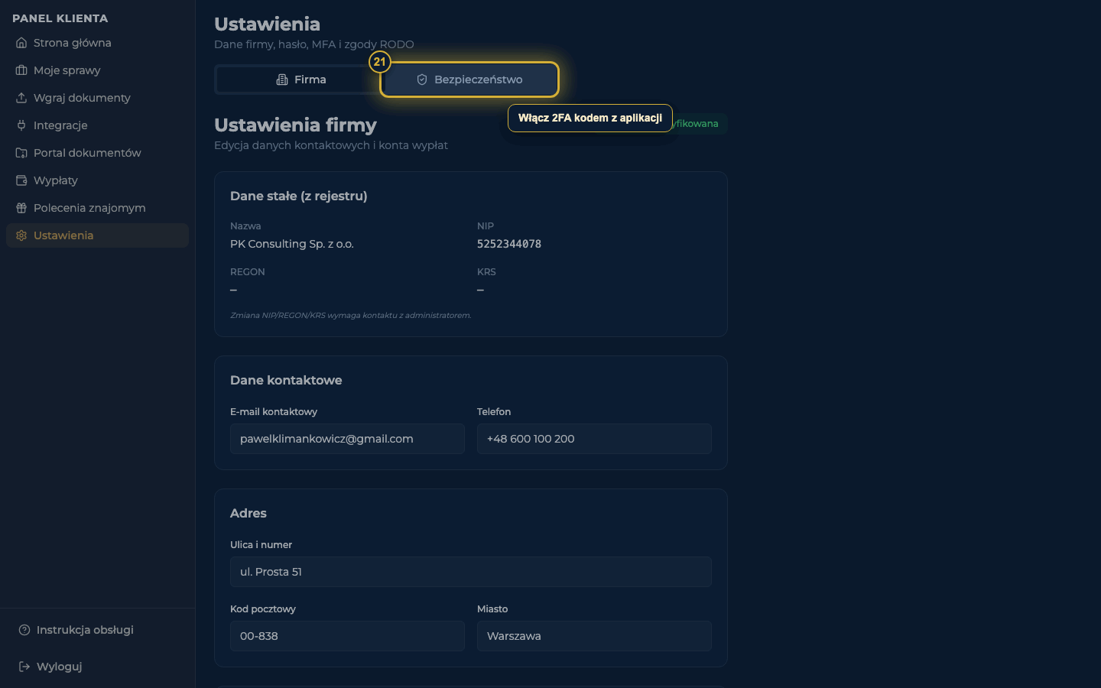
21
Bezpieczeństwo - hasło i MFA
Krok 21 / 21
Co zrobić: Włącz 2FA kodem z aplikacji
Podzakładka „Bezpieczeństwo” chroni dostęp do danych finansowych Twojej firmy.
Notes:
• Zmieniasz tu hasło i włączasz dwuskładnikowe uwierzytelnianie (2FA): skanujesz kod QR aplikacją (Google Authenticator, Authy), wpisujesz sześciocyfrowy kod i od tej pory logowanie wymaga telefonu.
• Szczególnie zalecamy 2FA, gdy masz uzupełniony IBAN do wypłat.
• Na dole podejrzysz aktywne sesje logowania - zobaczysz, z ilu urządzeń jesteś zalogowany.

